Slide 1
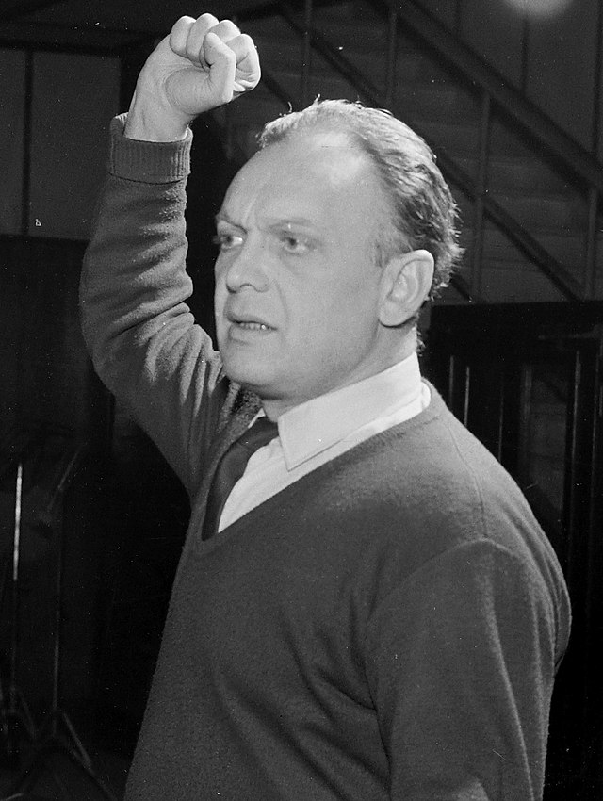
Básti Lajos élete
Básti Lajos, született: Berger
Kossuth-díjas magyar színész, főiskolai tanár.
Őt tartják a 20. század egyik legszebben beszélő magyar színészének.
1935-ben szerzett diplomát a Országos Magyar Királyi Színművészeti Akadémián.

Slide 2
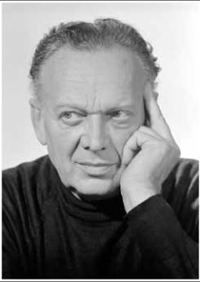
Básti Lajos és a Nemzeti Színház
1945 után a Nemzeti Színházhoz szerződött, amelynek – négy évnyi víges kitérőt leszámítva – haláláig tagja, vezető színésze volt.
Közel száz szerepet alakított, a legnagyobbakat elképesztő szériában: százszor volt Csongor és Bánk, négyszázötvenszer Ádám, háromszázszor játszott az Ármány és szerelemben, hétszázötvenszer volt Higgins Shaw Pygmalionjában és a My fair ladyban is.

Slide 3
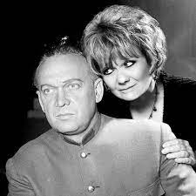
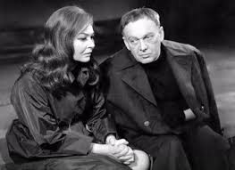
Básti Lajos online kiállítás
Témái :
-színpadi szerepei
-filmjei
-szinkron szerepei

Slide 4
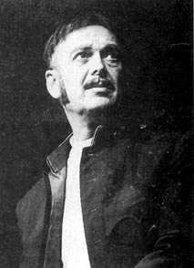
Színpadi szerepei
Kosztolányi Dezső–Lakatos László: Édes Anna....Jancsi úrfi
Tennessee Williams: Az ifjúság édes madara....Thomas Finlay
Friedrich Dürrenmatt: Játsszunk Strindberget....Edgar
Katona József: Bánk bán....Petur bán, bihari főispán

Slide 5
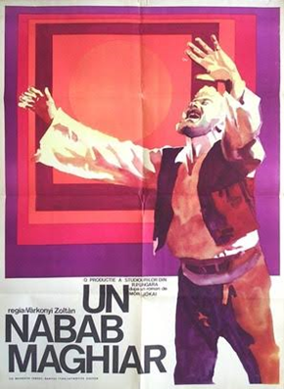
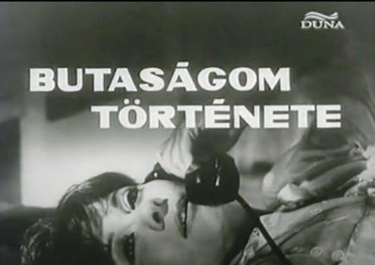
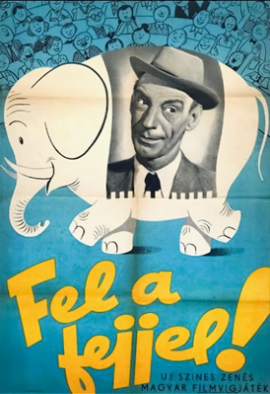
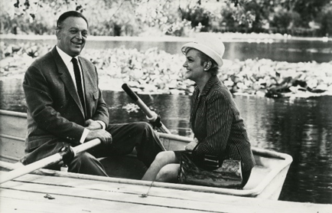
Filmjei
Butaságom története
Egy magyar nábob
Fel a fejjel
Elsietett házasság

Slide 6
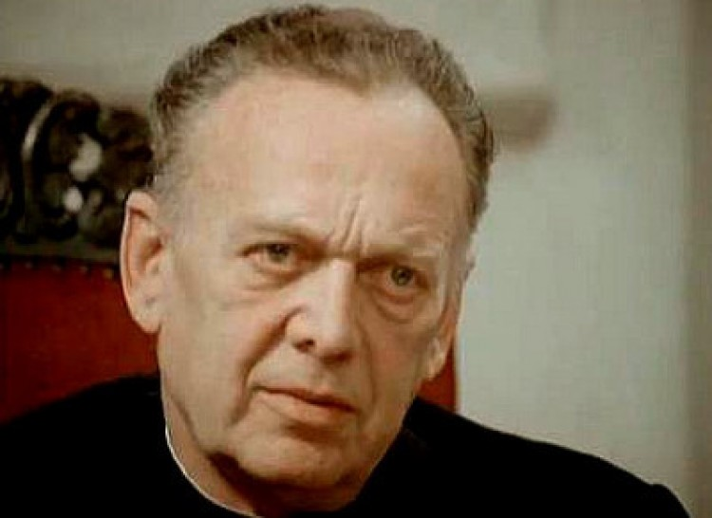
Szinkron szerepei
A nyomorultak – Jean Valjean / Champmathieu
Gilda – Ballin Mundson (George Macready)
Királylány a feleségem - XV. Lajos (Marcel Herrand)

Slide 7
Források :
http://szinhaz.net/wp-content/uploads/pdf/1997_10.pdf

Slide 8
Köszönjük a figyelmet!

